Slide 1
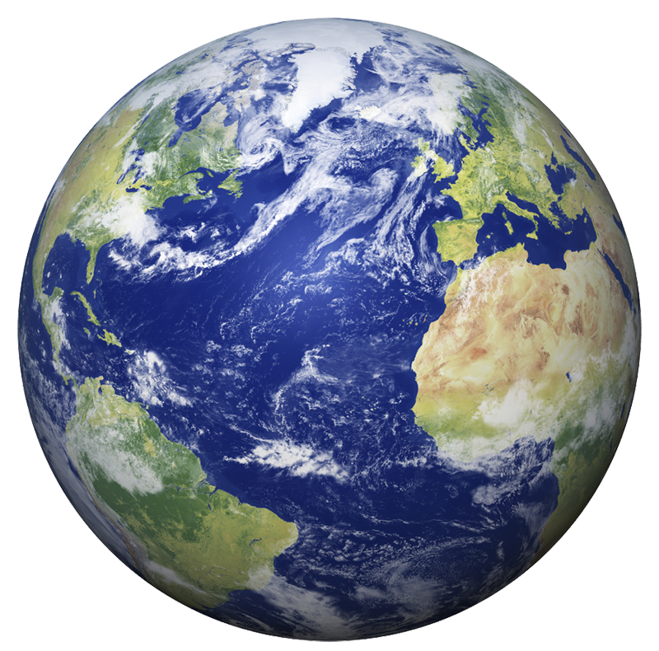
স্বাগতম

Slide 2
শিক্ষক পরিচিতি
মোহাম্মদ আমজাদ হোসেন রাসেল
সহকারী শিক্ষক (কৃষি)
আমরিয়া ইসলামিয়া আলিম মাদ্রাসা
দক্ষিণ সুনামগঞ্জ
সুনামগঞ্জ
amzadhrasal1981@gmail.com

Slide 3
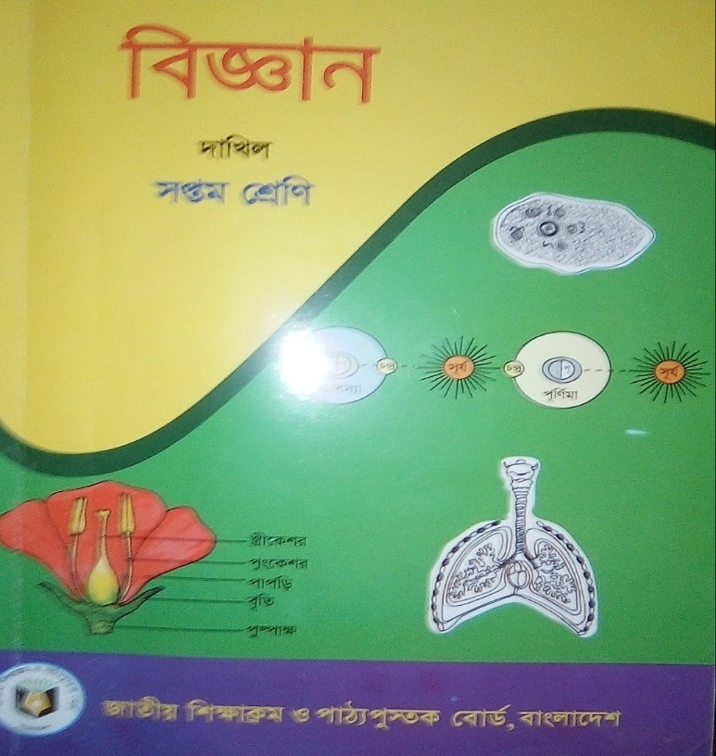
পাঠ পরিচিতি
শ্রেণি- ৮ম
বিষয়- বিজ্ঞান
অধ্যায়- 12শ
পাঠ - 04
সময়- ৪5মিনিট

Slide 4
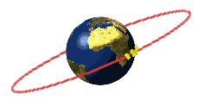
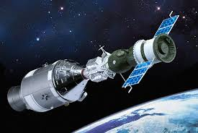
ছবিতে কী দেখা যাচ্ছে?

Slide 5
পাঠ পরিচিতি
কৃত্রিম উপগ্রহ ও এর ইতিহাস

Slide 6
শিখনফল
এই পাঠ শেষে শিক্ষার্থীরা…
১। কৃত্রিম উপগ্রহের সংজ্ঞা বলতে পারবে।
২ । কৃত্রিম উপগ্রহ বৈশিষ্ট্য ব্যাখ্যা করতে পারবে।
৩। কৃত্রিম উপগ্রহের সুবিধা বর্ণনা করতে পারবে।

Slide 7
একটি ভিডিও দেখি

Slide 8
কৃত্রিম উপগ্রহ
স্যাটেলাইট শব্দের অর্থ উপগ্রহ। মানুষের তৈরি যে সব মহাকাশযান পৃথিবীকে কেন্দ্র করে নির্দিষ্ট কক্ষপথে ঘুরে, তাদের কৃত্রিম উপগ্রহ বলা হয়।
বৈশিষ্ট্য
১।কৃত্রিম উপগ্রহ চাঁদের তুলনায় ছোট।
২। নির্দিষ্ট কক্ষপথে ঘুরার জন্য প্রয়োজনীয় দ্রুতি থাকে।
৩। চাঁদের ন্যায় ২৪ ঘন্টায় পৃথিবীকে একবার প্রদক্ষিণ করে।
৪। কৃত্রিম উপগ্রহ পৃথিবী থেকে ২৩০০০ মাইল দূরে অবস্থিত।

Slide 9
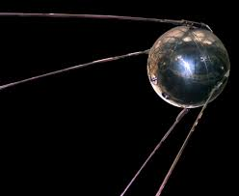
স্পুটনিক -১ (ভ্রমণসঙ্গী)
মহাকাশ যাত্রার প্রথম পদক্ষেপ শুরু হয় ১৯৫৭ সালের ৪ঠা অক্টোবর। ১৯৫৭ সালে সোভিয়েত ইউনিয়ন প্রথম কৃত্রিম উপগ্রহ প্রেরণ করে। স্পুটনিক শব্দের অর্থ ভ্রমণসঙ্গী। একই বছর ২রা নভেম্বর স্পুটনিক- ২ নামে দ্বিতীয় উপগ্রহ পাঠায়।
করেন।
স্পুটনিক -১

Slide 10
এক্সপ্লোরার -১
প্রথম মার্কিন উপগ্রহ এক্সপ্লোরার -১ মহাকাশে যাত্রা করে ১৯৫৮ সালের ২রা ফ্রেব্রুয়ারী।
করেন।

Slide 11
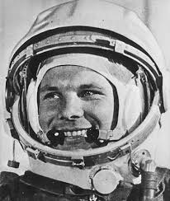
ভস্টক- ১
সোভিয়েত নভোচারী সর্বপ্রথম মহাকাশে গিয়েছিলেন তার নাম ইউরি গ্যাগারিন। তিনি ১৯৬১ সালে ভস্টক- ১ নামক কৃত্রিম উপগ্রহে চড়ে পৃথিবীকে প্রদক্ষিণ করেন।
প্রথম মহাকাশচারী-ইউরি গ্যাগারিন

Slide 12
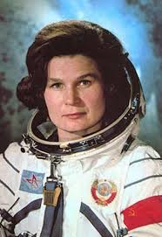
ভস্টক– ৬
সোভিয়েত মহিলা নভোচারী সর্বপ্রথম মহাকাশে গিয়েছিলেন তার নাম ভেলেন্তিনা তেরেশকোভা। তিনি ১৯৬৩ সালে ভস্টক- ৬ নামক কৃত্রিম উপগ্রহে চড়ে পৃথিবীকে প্রদক্ষিণ করেন।
প্রথম মহিলা মহাকাশচারী ভেলেনটিনা তেরেসকোভা

Slide 13
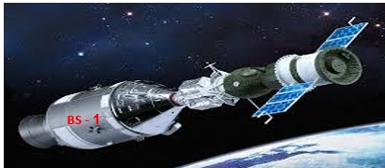
বঙ্গবন্ধু স্যাটেলাইট -১
২০১৮ সালের ১২ মে বাংলাদেশ বঙ্গবন্ধু স্যাটেলাইট -১ নামক স্যাটেলাইট ফ্যালকন- ৯ রকেটের সাহায্যে সফলভাবে উৎক্ষেপণ করা হয়। ইহার ভর ৩৫০০ কেজি, ৪০০০ স্পেসবাস, ১৬টি কে,ইউ ব্যান্ড ও ১৪টি, সি ব্যান্ড ট্রান্সপন্ডার সংযোজিত হয়েছে যার ফ্রীকোন্সী ১ হাজার ৬০০ মেগাহার্জ। বাংলাদেশ হলো পৃথিবীর ৫৭ -তম স্যাটেলাইট উৎক্ষেপনকারী সদস্য দেশ।
বঙ্গবন্ধু স্যাটেলাইট -১

Slide 14
দলগত কাজ
প্রাকৃতিক উপগ্রহ ও কৃত্রিম উপগ্রহের মধ্যে পার্থক্য তৈরি কর।

Slide 15
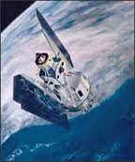
উল্লেখযোগ্য কিছু উপগ্রহ
১। ১৯৭২ সালে দূর অনুধাবনের জন্য পাঠানো হয় কৃত্রিম উপগ্রহ ল্যান্ডসেট -১।
২। ১৯৭৫ সালে এপোলো সোয়েজটেস্ট প্রজেক্ট নামক উপগ্রহ আন্তর্জাতিক যোগসূত্র স্থাপনে পাঠানো হয়।
৩। ইন্টেলসেট-১ নামক কৃত্রিম উপগ্রহ বানিজ্যিক ভাবে যোগাযোগের জন্য পাঠানো হয়।

Slide 16
সুবিধা
১। দুরবর্তী স্থানে দ্রুত যোগাযোগ করা যায়।
২। বিভিন্ন দুর্যোগে আবহাওয়ার পুর্বাভাস জানা যায়।
৩। উপগ্রহের সাহায্যে পৃথিবীর সার্বিক পরিস্থিতি পর্যবেক্ষণ করা যায়।
৪। উপগ্রহের সাহায্যে গোয়েন্দা তথ্য সংগ্রহ করা যায়।
৫। উপগ্রহের সাহায্যে সমুদ্রে চলাচলের উপর নজরদাড়ি বাড়ানো যায়।

Slide 17
একক কাজ
মহাশূণ্য যাত্রা সম্পর্কে ২০০ শব্দের মধ্যে একটি প্রতিবেদন লেখ।

Slide 18
মূল্যায়ন
১) প্রথম মহিলা মহাকাশচারীর নাম কী?
উত্তর – মহাকাশচারী-ভেলেনতিনা চেরেসকোভা
২) সর্ব প্রথম কোন দেশ কৃত্রিম উপগ্রহ প্রেরণ করেন?
উত্তর -সোভিয়েত ইউনিয়ন
৩) প্রথম মহাকাশচারীর নাম কী?
উত্তর - প্রথম মহাকাশচারী-ইউরিগ্যাগারিন

Slide 19
বাড়ির কাজ
পৃথিবী থেকে কৃত্রিম উপগ্রহকে কেন স্থির বলে মনে হয়?

Slide 20
ধন্যবাদ

Slide 21
কৃতজ্ঞা স্বীকার
GOOGLE
NATIONAL CURRICULUM & TEXTBOOK BOARD, BANGLADESH.
TEACHER`S OF AMRIA ISLAMIA ALIM MADRASA.

